Slide 1
Сокращение процесса заполнения табеля посещаемости воспитанников в дошкольном образовательном учреждении
Автор Овчинникова В.В., заведующий
МБДОУ детский сад № 4 города Белово

Slide 2

Паспорт проекта
Муниципальное бюджетное дошкольное образовательное учреждение «Детский сад № 4 «Теремок» города Белово»
Сокращение процесса заполнения табелей посещаемости воспитанников в дошкольном образовательном учреждении
(название лин-проекта)
УТВЕРЖДАЮ: Начальник Управления образования АБГО (Ф.И.О., должность руководителя заказчика лин-проекта) ______________ В.Я.Шафирко (подпись) (И.О.Ф)
Общие данные: Заказчик: Шафирко В.Я. начальник Управление образования АБГО Процесс: заполнение табелей посещаемости воспитанников в дошкольном образовательном учреждении Границы процесса: от момента сбора табелей посещаемости воспитанников по группам делопроизводителем до их утверждения и сдачи в Управление образования города Белово заведующим Руководитель лин-проекта: Овчинникова В.В., заведующий МБДОУ детский сад № 4 города Белово Команда лин-проекта: Шаповаленко Л.С., Бедрягина Н.В., Гурьева Н.Н., Вискова Л.А., Николайчук И.Н. | Обоснование: 1. Трудоемкость процесса заполнения табеля посещаемости воспитанников 2. Длительный процесс заполнения табеля посещаемости воспитанников
Цели и эффекты: Эффекты: | Сроки: 1. Согласование паспорта лин-проекта – 03.08.2020 г. по 10.08.2020 г. 2. Картирование текущего состояния - с 11.08.2020 г. по 31.08.2020 г. 3. Анализ проблем и потерь - с 01.09.2020 г. по 13.09.2020 г. 4. Составление карты целевого состояния - с 14.09.2020 г. по 30.09.2020г. 5. Разработка плана мероприятий - с 01.10.2020 г. по 11.10.2020 г. 6. Защита плана мероприятий - с 12.10.2020 г. по 18.10.2020 г. 7. Внедрение улучшений - с 19.10.2020 г. по 30.11.2020 г. 8. Мониторинг результатов - с 02.12.2020 г. по 14.12.2020 г. 9. Закрытие лин-проекта - 14.12.2020 г. 10. Мониторинг достигнутых результатов – 14.12.2020 г. по 31.12.2020 г.
Наименование цели, ед. изм. | Текущий показатель | Целевой показатель
Сокращение времени заполнения табеля посещаемости воспитанников, мин. | минимально-1440 сек. 4 часа 1 мин. максимально-20700 сек. 5 часов 45 мин. | минимально-3720 сек. 1 час 2 мин. максимально-4860 сек. 1 час 21 мин.

Slide 3

Команда проекта
Овчинникова Валентина Владимировна – заведующий – руководитель проекта
Бедрягина Нина Васильевна –
воспитатель
Гурьева Наталья Николаевна –
делопроизводитель
Вискова Любовь Александровна –
воспитатель
Николайчук Ирина Николаевна –
воспитатель
Шаповаленко Людмила Сергеевна –
старшая медсестра

Slide 4
Карта текущего состояния процесса
1
2
3
4
1
2
3
4
1
2
3
4
Делопроизводитель
Делопроизводитель
Делопроизводитель
Идет в старшую группу
Делопроизводитель
Идет в среднюю группу
Делопроизводитель
Из кабинета заведующего собирает табеля посещаемости воспитанников по группам
Ожидание табеля посещаемости младшей группы
Ожидание табеля посещаемости средней группы
Ожидание табеля посещаемости старшей группы в бумажном варианте
Делопроизводитель
мin. – 60 сек.
маx. – 120 сек
мin. – 1620 сек.
маx. – 2100 сек
мin. – 60 сек.
маx. – 120 сек
мin. – 1620 сек.
маx. – 2100 сек
маx. – 120 сек
мin. – 60 сек.
мin. – 1620 сек.
маx. – 2100 сек
1
2
3
4
5
3
1
Делопроизводитель
Медсестра
Делопроизводитель
Включение компьютера. Вход в программу
Делопроизводитель
Сверка всех данных. Формирование общей сводной данных
Медсестра
Идет в медицинский кабинет
Сверка данных с табелями посещаемости воспитателей на бумажном носителе. Подсчет болевших воспитанников
Возвращение в кабинет заведующего
Заполнение табелей посещаемости . Печать табелей. Утверждение табелей заведующим для сдачи их в Управление образования
Делопроизводитель
мin. – 60 сек.
маx. – 120 сек
мin. – 1620 сек.
маx. – 2100 сек
мin. – 1800 сек.
маx. – 2400 сек
мin. – 60 сек.
маx. – 120 сек
маx. – 600 сек
мin. – 300 сек.
мin. – 3600 сек.
маx. – 5400 сек
1
Лишние движения
2
Время протекания процесса:
минимально – 4 часа 1 мин. (1440 сек.)
максимально – 5 часов 45 мин (20700 сек.)
Отсутствие четкой организации в работе при заполнении табелей посещаемости воспитанников
3
Нет точной информации по детодням, заболеваемости восптанников
4
Заполнение табелей посещаемости «вручную»
5
Внесение исправлений несоответствий в данных
6
Отсутствует учет медицинских справок по группам

Slide 5
Пирамида проблем
Не выявлены
Федеральный уровень
Не выявлены
Региональный уровень
1. Лишние движения. Большая потеря во времени при ожидании табеля посещаемости воспитанников
2. Отсутствие четкой организации в работе при заполнении табелей посещаемости воспитанников
3. Нет точной информации данных по детодням, заболеваемости воспитанников
4. Заполнение табелей посещаемости воспитанников «в ручную»
5. Внесение исправлений несоответствий в данных
6. Отсутствует учет медицинских справок воспитанников по группам
Уровень дошкольного образовательного учреждения

Slide 6
Выявленные проблемы процесса
Лишние движения
Большие временные потери при сборе табелей учета посещаемости воспитанников
Несвоевременное заполнение табелей посещаемости воспитанников воспитателями
Отсутствие у воспитателей точной информации на конец месяца по количеству воспитанников, поставленных на питание, по количеству заболевших воспитанников
Долгое ожидание от медсестры сравнительного анализа по группам, общей сводной
Большая потеря времени медсестрой на подсчет «вручную»
Допущение ошибок при подсчете «вручную», уточнения информации у воспитателей о причинах отсутствия воспитанников
Воспитатели предоставляют табеля посещаемости воспитанников в бумажном варианте в разное время в течение дня
Не распределены функциональные обязанности, ответственных лиц за предоставление табеля посещаемости воспитанников
Нет четкого алгоритма работы заполнения и сдачи табеля посещаемости воспитанников

Slide 7
Карта целевого состояния процесса
Воспитатель младшей группы
Воспитатель средней группы
Воспитатель старшей группы
Старшая медсестра
  Предоставляет табель посещаемости воспитанников в электронном формате в медицинский кабинет
  мin. – 120 сек.
  маx. – 240 сек
  Предоставляет табель посещаемости воспитанников в электронном формате в медицинский кабинет
  мin. – 120 сек.
  маx. – 240 сек
  Предоставляет табель посещаемости воспитанников в электронном формате в медицинский кабинет
  мin. – 120 сек.
  маx. – 240 сек
  Сверяет данные с табелями воспитателей в электронном формате. Формирует общую сводную по детодням, медицинским справкам
  мin. – 1500 сек.
  маx. – 1800 сек
Старшая медсестра
Делопроизводитель
Делопроизводитель
  По электронной почте отправляет заведующему табеля посещаемости воспитанников, общую сводную по группам
  мin. – 120 сек.
  маx. – 240 сек
  Заполняет табеля посещаемости воспитанников в программе.
  мin. – 1500 сек.
  маx. – 1800 сек
  Печатает табеля посещаемости воспитанников для утверждения и сдачи их в Управление образования заведующим
  мin. – 240 сек.
  маx. – 300 сек
Время протекания процесса:
минимально – 1 час 2 мин. (3720 сек.)
максимально – 1 час 21 мин (4860 сек.)

Slide 8
План мероприятий по устранению проблем
План мероприятий по устранению проблем

Slide 10
Достигнутые результаты
Сокращение времени протекания процесса
Было | Стало | Сокращение времени
Лишние движения при сборе табелей учета посещаемости воспитанников по группам | Лишние движения исключены. Введен электронный документооборот | 300 сек.
Долгое ожидание при предоставлении воспитателями табелей посещаемости воспитанников в разное время в течение дня | Изданы приказы «О порядке заполнения табелей посещаемости воспитанников» с указанием конкретного срока предоставления табеля посещаемости, «Об ответственных за заполнение и сдачу табеля посещаемости» | 2100 сек.
Большие временные потери при заполнении табелей посещаемости, по причине отсутствия конкретной информации по детодням, количеству болевших воспитанников на конец месяца | Разработаны алгоритмы работы медсестры, алгоритм работы «Порядок заполнения и сдачи табеля посещаемости воспитанников». Для передачи информации используется электронная система (электронные носители, почта, мессенджеры) | 2700
Заполнение табеля посещаемости воспитанников «вручную» | Введен электронный документооборот | 3600 сек.
Исправление несоответствий данных в табеле посещаемости воспитанников. Неправильность оформления табеля посещаемости при использовании специальных символов | Разработаны инструкции при работе с электронными таблицами табелей посещаемости | 900 сек.
В журнале регистрации отсутствует учет медицинских справок по группам. Медицинские справки оформлены в одном списке | Оформлены журналы регистрации учета медицинских справок по каждой группе | 1140 сек.
ВЦ (время цикла) – 4 часа 1 мин. (14460 сек.) | ВЦ (время цикла) – 1 час 2 мин. (3720 сек.) | 2 часа 59 мин. (10740 сек.)

Slide 11
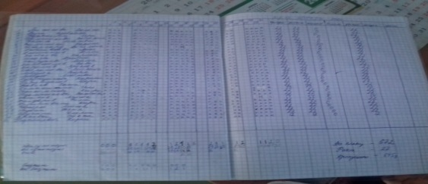
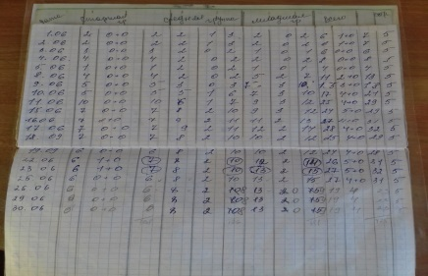
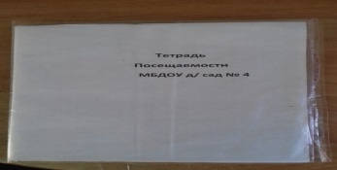
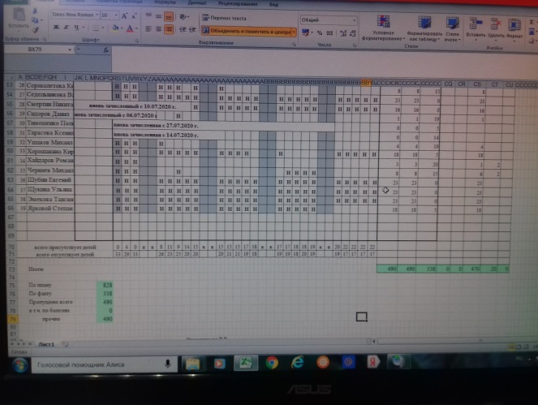
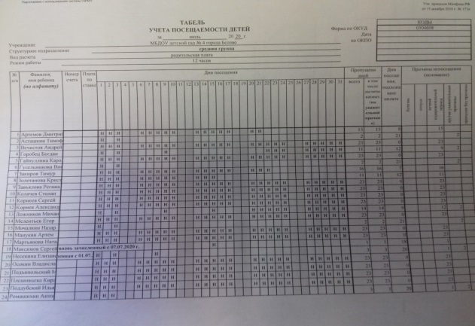
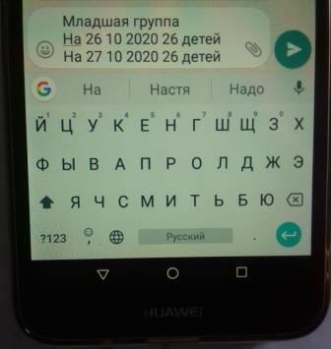
Было
Стало

Slide 12
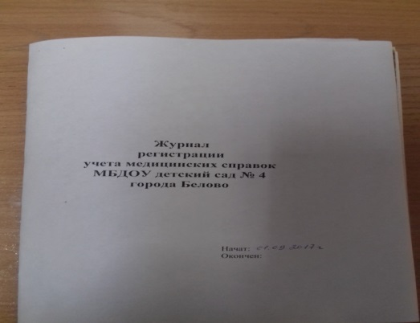
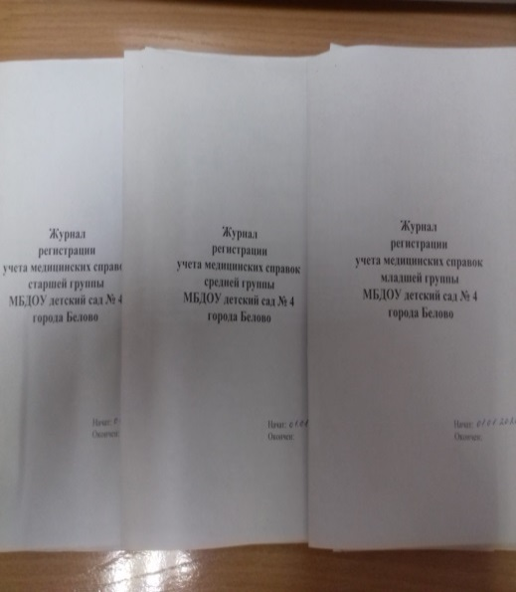
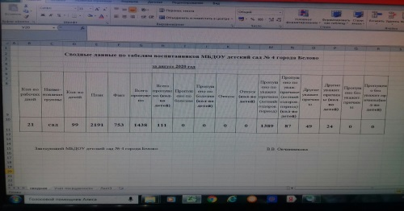
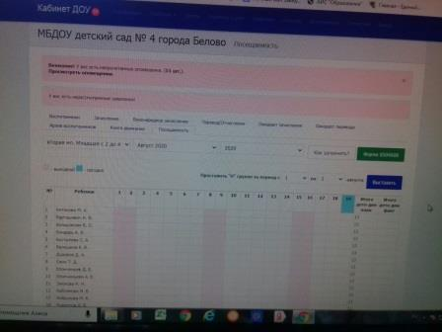
Было | Стало
Стало

Slide 13
Стандартизация

Slide 14


Спасибо за внимание!

